Slide 1
VR 프로젝트 Midnight Train 기획서
경북 소프트웨어 고등학교
확 인 | 작성자 | 검수 | 최종 승인 자
 | 최원준 | 최원준 | 최원준

Slide 2
문서이력
버전 | 변경일자 | page | 내 용 | 작성자
v.0.1 | 2023-03-07 | 타이틀, 문서이력, 서비스 개요 | 최초작성 | 최원준
v.0.2 | 2023-03-08 | 프로세스, 차장실, 기차 상태 중계기 | 이어작성 | 최원준

Slide 3
Midnight Train(MT) 서비스 개요
구분 | 내용
기획 서비스 | VR 디지털 콘텐츠(게임)
기획 배경 | VR을 이용해 기존(FPS, RPG)과는 다른 콘텐츠(비행 시뮬레이터, 리듬 액션, 핸드 트래킹, WebRTC)를 만들길 희망함. VR의 특징을 살리길 희망함. 수업 중 학습한 기능과 새로운 기능을 융합하길 희망함.
기획 목적 | 개발하려는 게임에 대한 명확한 정보 제공 및 관리 시간이나 에셋 등 견적의 타당성 이해 에러없이 편리한 프로젝트 관리
기대 효과 | VR의 특징을 이해하고 그 특징을 응용해 VR콘텐츠를 만들 수 있음
주요 기능 | 오브젝트 근접 상호작용 오브젝트 원거리 상호작용 진동 UI 상호작용 사운드 재생 게임내 기차 운행에 따른 배경 스크롤링
주요 사용자 | 난이도가 어려운 VR게임을 소비하는 10~30대 소비자
서비스 플랫폼 | Oculus Quest2
기타(오픈시점 등) | 미정

Slide 4
메인 프로세스
승무원 프로세스
괴물 프로세스
운행 프로세스
시작
종료
투입
상차
출발
메인 화면
숙소 지정
살아있는가?
NO
플레이어의 조작에 따른
상태 변화
속도, 방향
게임 시작
YES
괴물 사망
NO
NO
괴물 상하차,
승무원 투입
명령이 접수 되었는가?
폭주중인가?
마지막 역에
도착했는가?
YES
NO
YES
기차가 운행가능
상태인가?
NO
휴식
명령 수행을 위해
이동
NO
게임오버
상황에 따라
불안도 증가감
기차의 파손율이
80%이상이다.
YES
NO
기차 운행
불안도가 특정
수치 이상인가?
명령에 해당하는
행동 수행
(괴물 관리, 괴물 처치,
고장 수리, 호위, 휴식)
YES
YES
YES
게임오버
다음역에
도착했는가?
명령을 완수
했는가?
괴물의 폭주
(기차 파괴,
승무원 공격)
NO
YES
생존해 있는가?
마지막 역인가?
YES
NO
NO
YES
승무원 사망
결과 화면

Slide 5
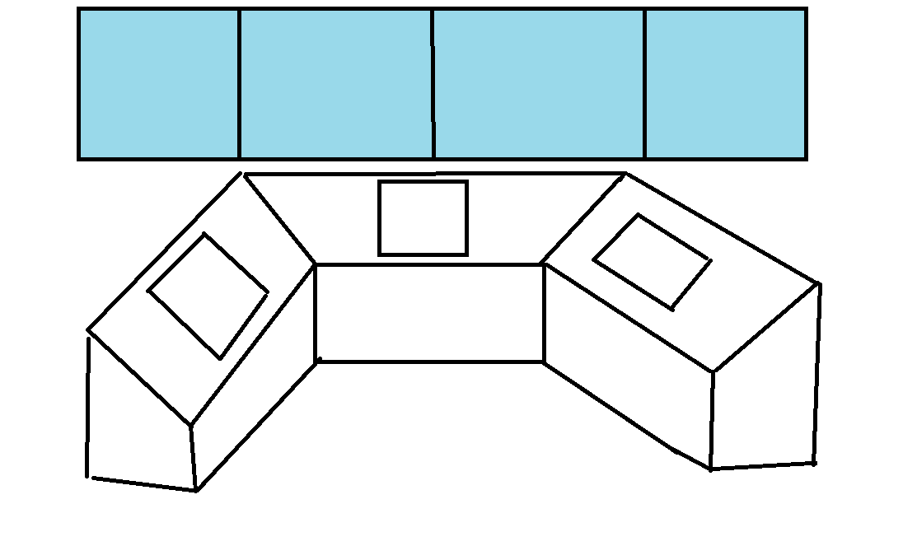
-차장실- Description
1 | “미드나잇 운행기” 기차를 운행하는 메인 운행기이다. 브레이크, 속도 레버, 전원장치,
2 | 메인 카메라 중계기 차내 괴물과 승무원의 상황을 CCTV를 통해 파악할 수 있고 승무원에게 괴물과 관련된 명령을 하달 할 수 있는 패드 이다. 사이드뷰로 각 캐릭터를 아이콘으로 표현한 미니맵이다.
3 | 기차 상태 중계기 기차의 고장상태나 기차의 속도, 목표 노선(방향), 전체적인 운행 상황과 상태를 전달하고 기차, 경비와 관련된 명령을 하달 할 수 있는 패드 이다.
4 | 배경을 비추는 거울이다.
 | 전원장치를 누르기 전까진 일반적인 운행 시뮬레이터가 진행된다. 전원장치를 누르고 운행을 시작하면 어느 역에 도착하게 되며 그 역에서 첫 괴물을 상하차 하고 승무원을 투입하게 된다. 이후에는 괴물을 관리하는 본게임이 시작된다.
4
1
3
2

Slide 6
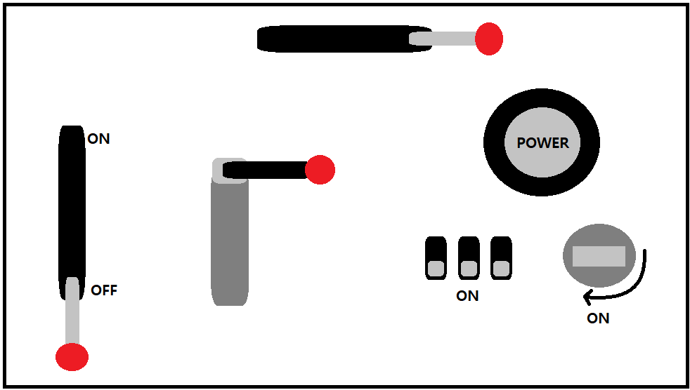
-미드나잇 운행기- Description
1 | 노선 변경 레버 레버의 방향에 따라 노선을 변경한다.
2 | 브레이크
3 | 속력 레버
4 | 전원 퓨즈
5 | 엔진 점화 장치
6 | 전원 장치
 | 기차를 운행 가능 상태로 만드는 순서 1. 전원 퓨즈를 모두 ON으로 한다. 2. 엔진 점화 장치를 On으로 한다. 3. 전원장치를 누른다.
1
6
2
3
4
4
4
5

Slide 7
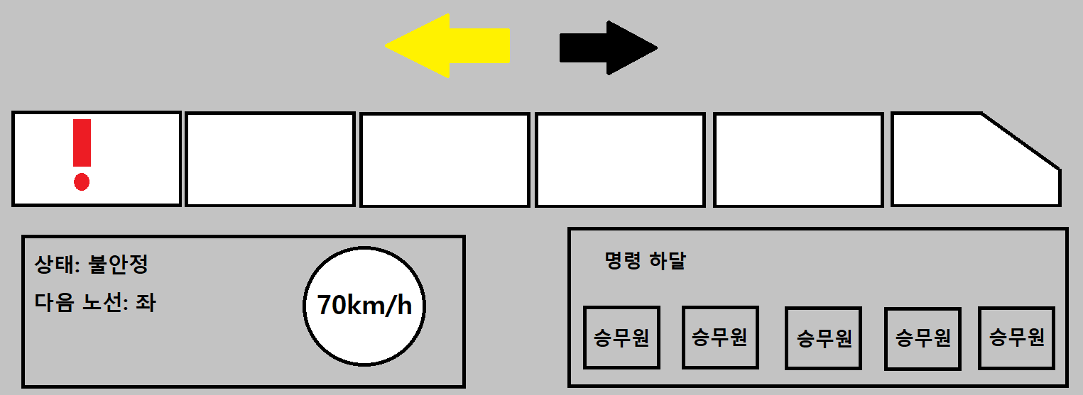
-기차 상태 중계기- Description
1 | 현재 이동해야 할 노선의 방향을 노란색으로 표시하는 패널이다. 만일 플레이어가 이를 무시할 경우 기차가 낭떠러지로 가거나 벽에 부딪혀 기차가 운행불능 상태에 빠지게 된다.
2 | 각 기차 칸이다.
3 | 기차가 파손되었을 경우 나타나는 경고 표시이다.
4 | 기차의 종합적인 정보를 표시한다.
5 | 명령을 받을 승무원 선택
1
3
2
2
2
2
2
5
5
5
5
5
4

Slide 8
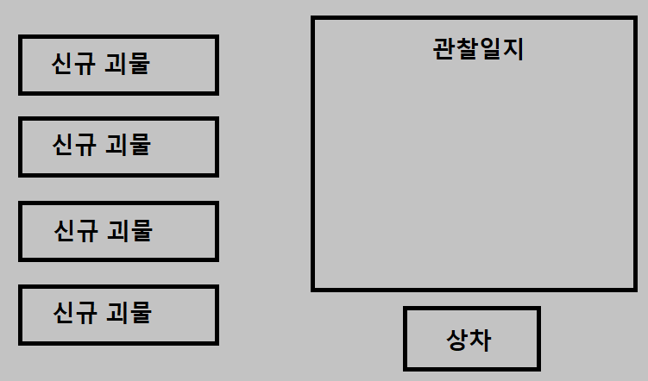
-괴물 상차창- Description
1 | 괴물의 이름
2 | 괴물의 정보
3 | 상차 버튼. 누를 경우 해당 괴물의 칸이 추가되며 상차한다.
2
1
1
1
1
3

Slide 9
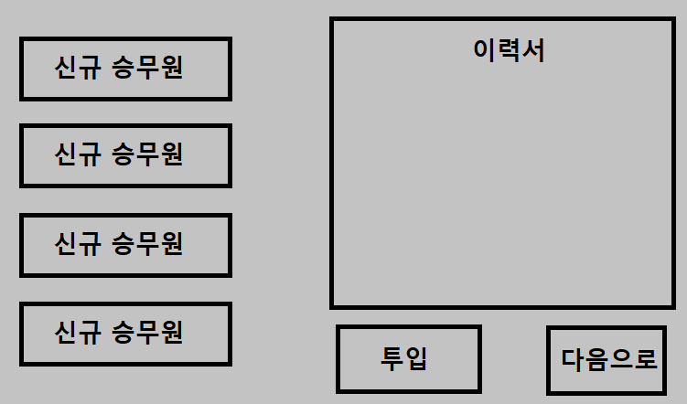
-승무원 투입창- Description
1 | 승무원의 이름
2 | 승무원의 정보
3 | 투입 버튼. 누를 경우 기차운행 시작
4 | 바로 기차운행 시작
2
1
1
1
3
4
1

Slide 10
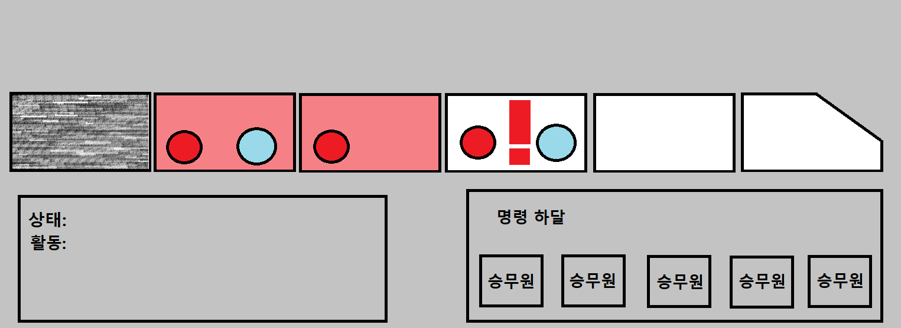
-메인 카메라 중계기- Description
1 | 승무원이 휴식을 취할 수 있는 일반 기차칸
2 | 폭주중인 괴물
3 | 폭주중인 괴물과 대치중인 승무원
4 | 전투중이거나 파괴되고 있는 기차칸에 표시되는 알림
5 | 괴물을 수용하는 괴물칸
6 | 특별한점 없이 대기중인 괴물
7 | 괴물을 관리중인 승무원
8 | 관리를 받고있는 괴물
9 | CCTV가 파괴되어 보이지 않는 칸 수리를 하면 원래대로 돌아온다.
10 | 선택하고 있는 캐릭터에 대한 상태/정보창
11 | 명령을 받을 승무원 선택
5
5
4
9
8
7
6
2
3
1
10
11
11
11
11
11

Slide 11
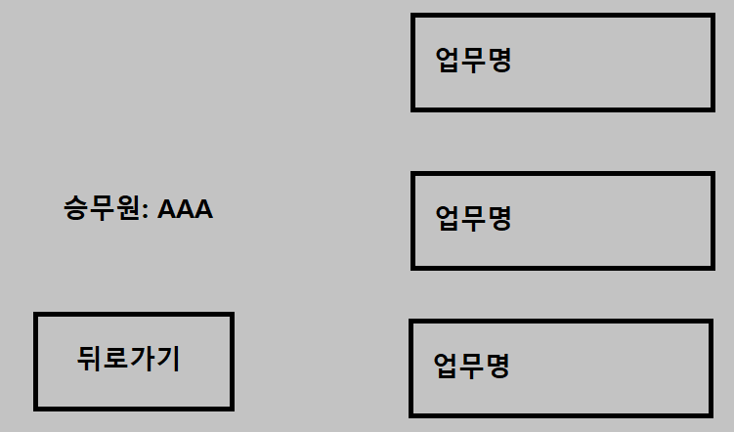
-승무원 명령 할당창- Description
1 | 승무원의 이름
2 | 이전 창으로 전환하는 버튼
3 | 할당할 수 있는 업무명
3
1
3
2
3

Slide 12
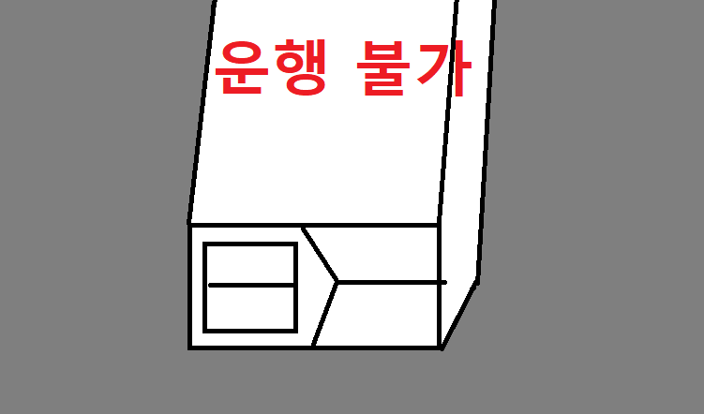
-게임오버- Description
1 | N초뒤 페이드 아웃 되고 게임이 초기화 되면서 차장실로 돌아간다.
1

Slide 13
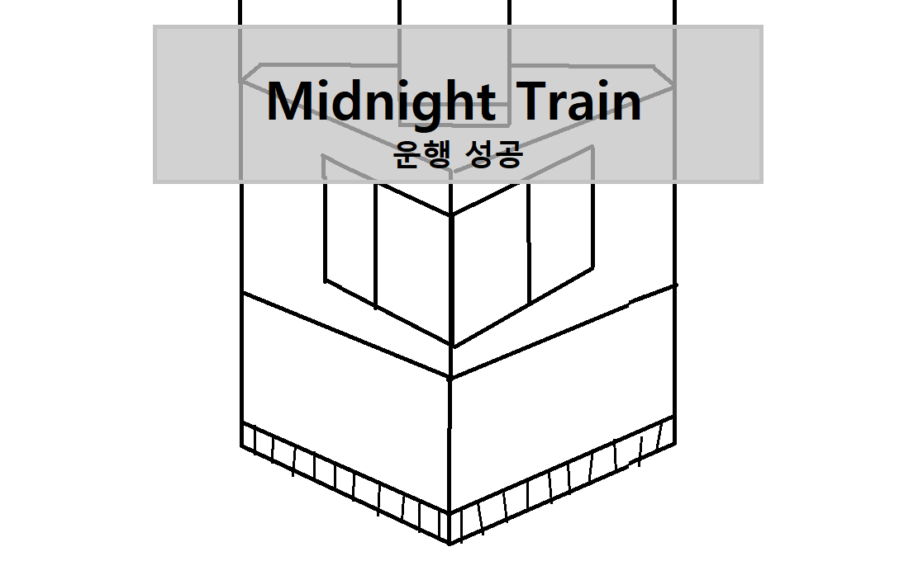
-게임클리어- Description
1 | N초뒤 페이드 아웃 되고 게임이 초기화 되면서 차장실로 돌아간다.
1

